Slide 1
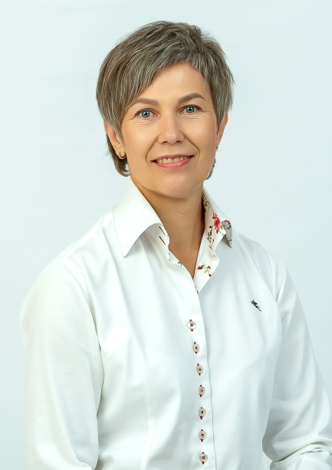
Воспитатель Громова Лариса Николаевна
Образование: высшее профессиональное педагогическое
Специальность: дошкольная педагогика и психология
Квалификация: методист по дошкольному воспитанию, воспитатель.
Стаж работы:
Общий стаж – 28 лет
Педагогический стаж – 28 лет
Результат аттестации:
высшая квалификационная категория по должности «воспитатель», 2021 г.
Мои достижения: Почётная грамота Министерства образования и науки РФ за значительные успехи в воспитании детей дошкольного возраста, совершенствование воспитательного процесса в свете современных достижений медицины, культуры и искусства, большой личный вклад в формирование нравственных основ детей и многолетний плодотворный труд, 2022 г.
Профессиональные ценности:
ответственность, тактичность и уважительное отношение к окружающим, честность, эмпатия, умение слушать собеседника
Интересная информация обо мне:
«Дитя природы» - это я. Бескрайние степи, цветущие луга, зеркальная гладь озер и рек, холмы и горы, идущие в небо, леса - красота великого в малом! Созерцать рассветы и закаты, звездное небо, вдыхать аромат цветов, слушать шум дождя и пение птиц…
Пытаться запечатлеть это величие и красоту в фотоснимках, искать новые ракурсы. Складывать всё, что увидела, почувствовала, вдохнула, услышала глубоко в душу, в добрые, теплые воспоминания! Учиться жить в «мире» с собой и окружающими. Идти в поисках духовной радости, душевного спокойствия, гармонии! Все факты точно обо мне!

